Slide 1
«Здесь несчастье – лживый сон; Счастье - пробужденье». (В.А.Жуковский и его баллада «Светлана»)
Literata.Ru

Slide 2
Биография В.А.Жуковского
Василий Андреевич Жуковский родился в селе Мишенском Белевского уезда, Тульской губернии. Его отец – помещик А.И.Бунин, мать – пленная турчанка Сальха, привезенная во время войны крестьянами из-под крепости Бендеры и подаренной Бунину.

Slide 3
Учёба В.А.Жуковского
Учился Жуковский сначала в Туле, в частном пансионе, затем, с 1797 по 1801 год, - в Благородном пансионе при Московском университете. Еще находясь в пансионе, Жуковский начал печатать стихи, а в 1802 г. приобрел известность, опубликовав вольный перевод элегии английского поэта Томаса Грея «Сельское кладбище».

Slide 4
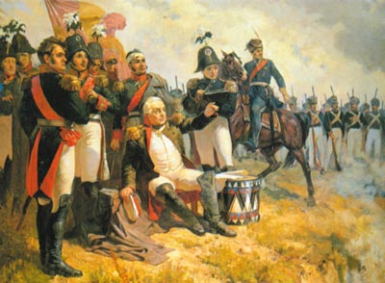
Журнал «Вестник Европы». В.А.Жуковского
В 1808 – 1810 гг. Жуковский редактировал журнал «Вестник Европы».
В 1812 году ополченцем участвовал в войне с Наполеоном и откликнулся на войну поэмой «Певец во стане русских воинов».

Slide 5
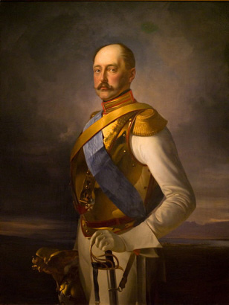
Жизнь В.А.Жуковского
С 1815 по 1818 год входил в литературное общество «Арзамас» и занимал в нем место секретаря. В начале 20-х годов путешествовал по странам Западной Европы.
С 1815 по 1839 год служит при дворе.
В 1815 г., когда вышло первое собрание стихотворений Жуковского, его считали уже лучшим поэтом.
Николай I

Slide 6
В.А.Жуковсковский-учитель в царской семье.
В 1815 году Жуковский был назначен учителем русского языка в царскую семью, выполнял обязанности чтеца при вдовствующей императрице Марии Федоровне, а с 1826 по 1841 год состоял наставником наследника престола (впоследствии царя Александра II).
Александр II
Мария Федоровна

Slide 7
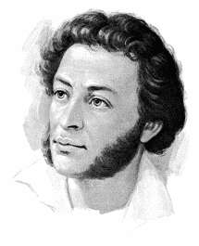
Случай с А.С. Пушкиным
Он вставал на защиту ссыльных декабристов и неоднократно
добивался смягчения участи
А.С.Пушкина, пытался уберечь его от клеветы придворных интриг.

Slide 8
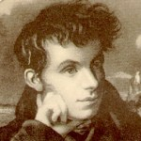
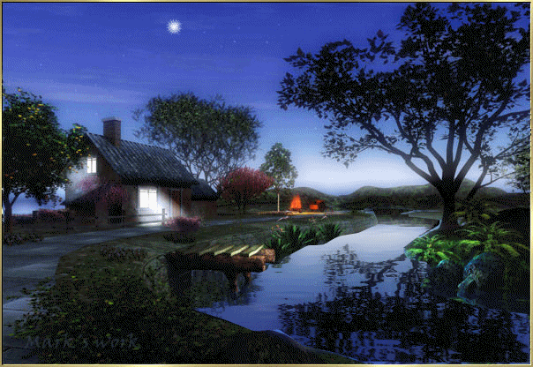
Творчество В.А.Жуковского
Жуковский положил начало развитию русского романтизма. Человеческой душе, по мысли Жуковского присуще стремление к счастью и блаженству. Но прекрасный идеал несовместим с грубой, жестокой и обыденной жизнью, в реальной жизни достичь счастья и блаженства невозможно, хотя в этом стремлении к счастью и состоит смысл жизни человека.

Slide 9
Поэзия В.А.Жуковского
Поэзия Жуковского проникнута глубокой грустью и тихим «томлением». Счастье может быть обретено только в потустороннем мире. Романтические идеи и чувства воплощаются в лирических жанрах элегий, посланий, а также в лироэпическом жанре – жанре баллады.

Slide 10
Баллады В.А. Жуковского
В.А.Жуковский – основоположник русской литературной баллады.. Баллада «Людмила» (1808 г.), представляла собой вольный перевод баллады Бюргера «Ленора», как и «Светлана» (1808-1812). В 1831 году Жуковский создает третий, наиболее точный. Перевод баллады Бюргера уже под названием «Ленора». Если в балладах «Людмила» и «Светлана» образы и стиль перестроены на условный «русский лад» и героини носят славянские имена, то в балладе «Ленора» точно воспроизведены конкретные события из истории германии

Slide 11
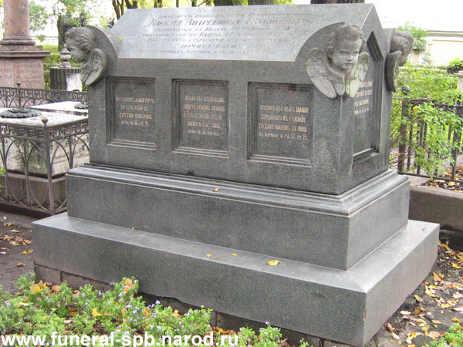
В.А. Жуковский
Жуковский также переводил крупные произведения («Орлеанская дева» Шиллера, «Наль и Дамаянти» - отрывок из «Махабхараты» и др.). Непревзойденным остался его перевод «Одиссеи» Гомера, который поэт закончил за границей, будучи уже слепым стариком.
Умер поэт в Баден-Бадене. Прах Жуквоского был перевезен в Петербург и погребен на кладбище Александро-Невской лавры.

Slide 12
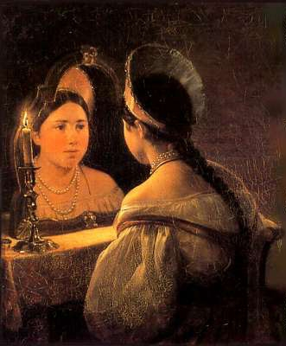
Баллада «Светлана»
В.А.Жуковский приводит некоторые из древних девических гаданий о «суженом». Девушки бросали за ворота на дорогу свои башмачки: чей башмачок будет первым поднят случайным прохожим, та девушка первой выйдет замуж. Или рассыпали по полу зерна и выпускали курицу. Чье зерно ранее других склюет курица, та девушка первой выйдет замуж.

Slide 13
Анализ баллады В.А.Жуковского «Светлана»
Балладу и сказку объединяет мысль о том, что пробужденье влечет за собой счастье, а все дурное пусть кажется сном. Светлый взгляд поэта на мир и любовь к людям составляют вместе с образностью языка главную прелесть творчеств Жуковского.
Светлый взгляд поэта на мир и любовь к людям составляют вместе с образностью языка главную прелесть творчеств Жуковского.

Slide 14
В.А.Жуковский «Светлана»
Лучший друг нам в жизни сей
Вера в проведенье.
Благ Зиждителя закон:
Здесь несчастье – лживый сон;
Счастье – пробужденье.
Literata.Ru

